Slide 1

类和对象

Slide 2

线上线下
平台预习

Slide 3
整体介绍
学完这部分内容后，你能够：
会创建类和对象
掌握面向对象的三大特性：封装、继承、多态
掌握抽象类和接口的使用
掌握程序中的异常处理
会使用面向对象思想进行编程
Notes:
说明：每门课程的第一章必须对本门课教学目标做整体介绍。注意课程目标不是章节目标的堆砌，而是对整个课程培养目标的高度提炼和总结。

Slide 4

本课目标
学完本次课程后，你能够：
掌握类和创建对象的关系
定义类
定义对象
定义和调用方法
Notes:
要求强调会干什么、能干什么。在目标的重点、难点右侧，插入“重点”、“难点”图片，以引起学员重视。

Slide 5
开发方法
结构化开发
面向功能划分软件结构
自顶而下
最小的子系统是方法
制约了软件的可维护性和可扩展性
面向对象开发
把软件系统看成各种对象的集合
系统结构较稳定
子系统相对独立
软件可重用性、可维护性和可扩展性强
面向对象程序设计(Object Oriented Programming，OOP)
Notes:
画图说明结构化开发的特点及缺点
软件设计、软件开发、软件测试、软件部署、软件维护
结构化：新增功能 ，有可能找乱原来的结构，功能发生变化，可扩展性不强
面向对象：各个对象的属性不同。对象做的事情发生变化 ，但对象是不变的。支持继承封装多态，子系统相对独立。面向对象编程过程称为OOP.
软件需求确认
确认后软件架构
软件编码（选择编程语言 实现具体功能 编码结束后实现测试工作 软件部署 软件维护（指导用户使用、升级））
以上软件开发生命周期中，如何进行软件很关键：
1、软件是可重用的，少做一些编码工作
2、可扩展性的
3、可维护的
介绍两程软件开发的方法：
1.结构化开发
按功能进行系统的设计，功能一旦发生变化，可能打乱整个功能结构，可扩展性不强
2、面向对象开发
现实世界中有人、电脑、桌子 这叫做对象 最小单位是对象，系统的完成的功能是各个对象的属性和可完成的事情组成的， 软件系统不再是功能组成，而是对象的集合。这有什么好处的，用户需求发生变化，而对象本身发生变化很少，结构相对稳定。面向对象开发支持封装、继承、多态，软件可扩展性很强。Java是一种对向对象的开发语言，使用Java就是进行面向对象软件开发的过程。面向对象编程的过程叫OOP。
具有面向对象程序设计的能力。

Slide 6
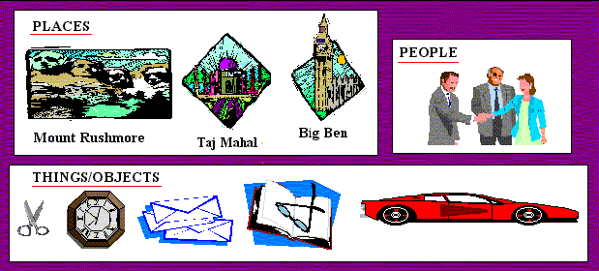




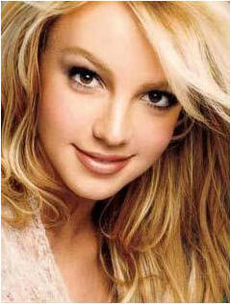

万物皆对象
世界是由什么组成的？
名胜
动物 ，植物……
人
物品
分类是人们认识世界的一个很自然的过程，在日常生活中会不自觉地进行分类

Slide 7
身边的对象
张浩
李明
顾客
姓名—张浩
年龄—20
体重—60kg
操作：
购买商品
收银员
员工号—10001
姓名—李明
部门—财务部
操作：
收款
打印账单
Notes:
教学指导：
列举身边的例子，认识对象

Slide 8
对象的特征--属性
属性——对象具有的各种特征
每个对象的每个属性都拥有特定值
例如：张浩和李明的年龄、姓名不一样
张浩
顾客张浩
20岁
属性
60kg
Notes:
教学指导：
举例说明描述对象的方式之一即属性（对象的静态特征）

Slide 9
对象的特征--方法
方法——对象执行的操作
对象：用来描述客观事物的一个实体，由一组属性和方法构成
收银
收银员李明
打印账单
方法
刷卡
Notes:
教学指导：
举例说明描述对象的方式之二即方法（行为，对象的动态特征）
并总结出对象的定义

Slide 10


对象的属性和方法
列出尼古拉斯·凯奇驾驶的这辆法拉利F360 Spider的属性和方法
列出小狗对象的属性和方法
属性：
品牌：法拉利
型号：F360 Spider
颜色：黄色
价格：380万元
方法：
发动
停止
加速
属性：
颜色：白色
方法：
叫
跑
吃

Slide 11






你身边的对象
说一说你身边的对象，描述它们的属性和方法是什么？
网络
Notes:
通过提问，和学员互动，了解学员对于对象和类这样知识点的理解程度

Slide 12

类和对象
学生对象
姓名—张浩
年龄—20
体重—60kg
操作：
学习
……
学生类
姓名
年龄
体重
操作：
学习
……
类：具有相同属性和方法的一组对象的集合
类是对象的抽象，对象是类的具体
属性
抽取
学生对象
姓名—李明
年龄—21
体重—62kg
操作：
学习
……
方法

Slide 13
类和对象的关系
类是抽象的概念，仅仅是模板
比如说：“人”
对象是一个你能够看得到、摸得着的具体实体
“人”类
特征（属性） 年龄 体重
行为（方法） 衣 食 住 行
小布什
普京
克林顿
……

Slide 14
Java是面向对象的语言
所有Java程序都以类class为组织单元
关键字class定义自定义的数据类型
public class HelloWorld {
public static void main(String[] args){
System.out.println("Hello World!!!");
}
}

Slide 15


Java类模板
类将现实世界中的概念模拟到计算机程序中
public class 类名 {
//定义属性部分
属性1的类型 属性1;
…
属性n的类型 属性n;
//定义方法部分
方法1;
…
方法m;
}
类名首字母大写
语法
成员变量
定义类的步骤：
（1）定义类名
（2）编写类的属性
（3）编写类的方法
成员方法
演示示例1：创建School类

Slide 16
类图
使用类图描述类
用于分析和设计“类”
直观、容易理解
类名
Dog
属性名
+ name:String
+ health:int
+ love:int
+ strain:String
类型
“+”:public
“-”:private
+ print( ) : void
方法名
返回值类型
参数：
名字:类型,名字:类型
Notes:
教学指导：
说明使用类图的好处，如何用类图表示

Slide 17
如何创建和使用对象
使用对象的步骤
创建对象
类名 对象名 = new 类名();
引用对象成员：使用“.”进行以下操作
引用类的属性：对象名.属性
引用类的方法：对象名.方法名()
School center = new School();
center.name = "课工场"; //给name属性赋值
center.showCenter(); //调用showCenter()方法
演示示例2：创建和使用对象

Slide 18
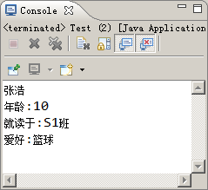
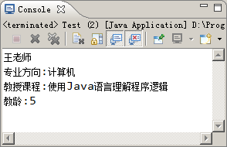
练习1：创建学员类和教员类
需求说明
编写学员类，输出学员相关信息
编写教员类，输出教员相关信息

Slide 19
类的方法
通过前面案例，请思考：方法是什么？
方法是个“黑匣子”，完成某个特定的应用程序功能，并返回结果
类的方法定义类的某种行为（或功能）
请回忆：如何定义一个方法？
public void show(){
System.out.println("姓名：" + name + "，密码：" + password);
}
（1）驼峰命名规则
（2）有意义
public 返回值类型 方法名() {
//这里编写方法的主体
}

Slide 20
方法的返回值
两种情况
如果方法具有返回值，方法中必须使用关键字return返回该值，返回值类型为该值的类型
返回值只能有一个
如果方法没有返回值，返回值类型为void
public class Student{
String name = "张三";
public String getName(){
return name;
}
}
作用： 跳出方法、返回结果
Notes:
教学指导：
分别讲解两种情况。并举例说明

Slide 21
方法调用
方法之间允许相互调用，不需要知道方法的具体实现，实现重用，提高效率
情况 | 举例
Student类的方法a( )调用Student类的方法b( )，直接调用 | public void a( ) { b( ); //调用b( ) }
Student类的方法a( )调用Teacher类的方法b( )，先创建类对象，然后使用“.”调用 | public void a( ) { Teacher t = new Teacher( ); t.b( ); //调用Teacher类的b() }
观察之前编写过的方法，都是无参方法

Slide 22
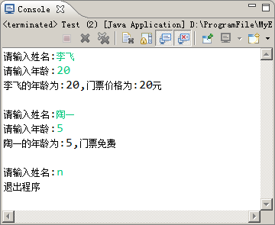
方法调用应用
一个景区根据游人的年龄收取不同价格的门票。请编写游人类，根据年龄段决定能够购买的门票价格并输出
演示示例3：输出门票价格
Notes:
按自己的实现方式讲

Slide 23
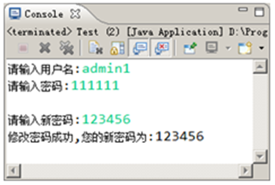
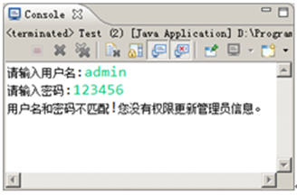
练习2：用户密码管理
需求说明
模拟实现用户密码管理：输入旧的用户名和密码，如果正确，方有权限更新；从键盘获取新的密码，进行更新

Slide 24
总结
类和对象有何关系？
如何定义类和创建对象？
如何定义类的方法以及调用方法？

Slide 25
问题及作业
集中问题&课后作业

Slide 26


扫一扫 关注课工场
扫一扫 下载APP

